Slide 1
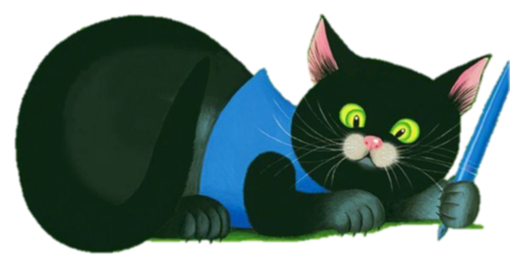
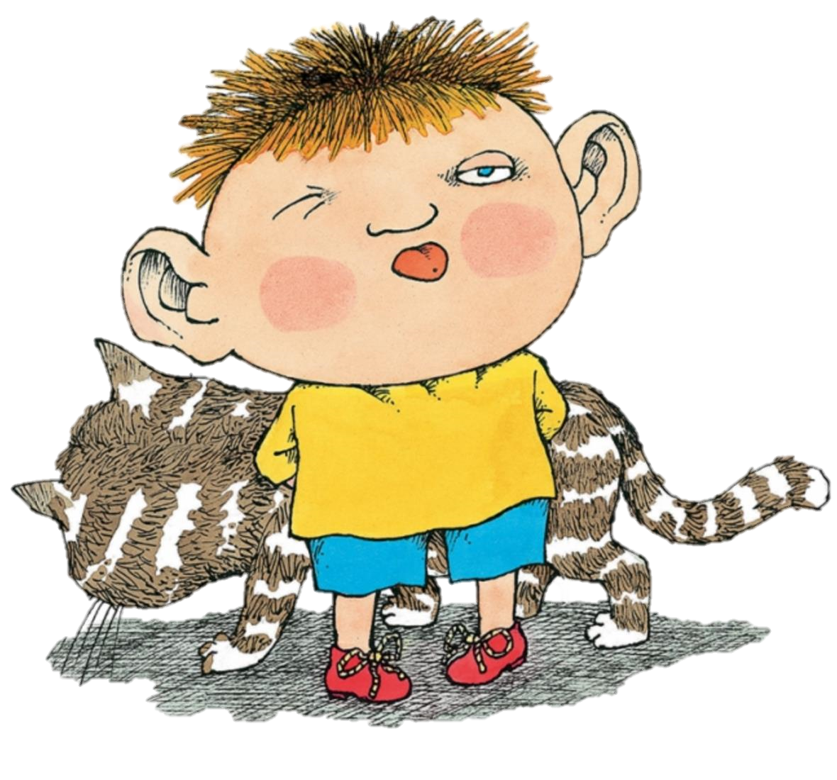
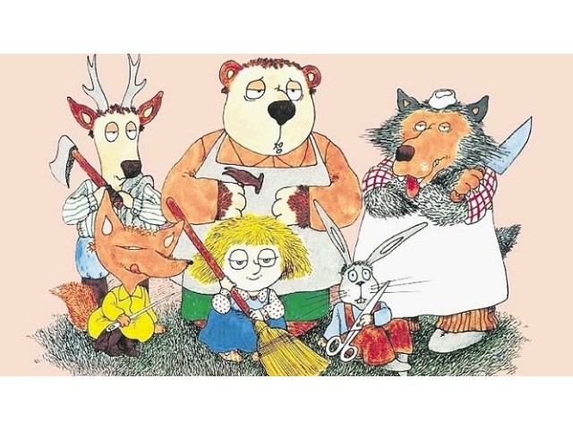
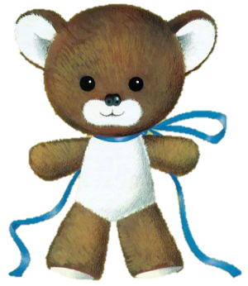
KNJIŽNA ILUSTRACIJA

Slide 2
SI lahko predstavljaš svojo
najljubšo slikanico brez ilustracij?
Bi si lahko Pedenjpeda, Mačka Murija,
Pika Dinozavra, Pikija Jakoba, Muco Copatarico … predstavljali ravno takšne, kot so jih ilustratorji upodobili,
če njihove zgodbe ne bi bile ilustrirane?

Slide 3
VSAKA ILUSTRACIJA SOUSTVARJA BESEDILO.
Ilustrator si mora domisliti ogromno stvari in domišljiji prepustiti pot,
da bralcu pričara zgodbo.

Slide 4
TOKRAT BOŠ ILUSTRATOR/-KA TI.

Slide 5
Ilustriraj katero koli besedilo.
Besedilo lahko izbereš sam/-a.
Lahko je pesem, zgodba, pravljica (del pravljice), navodilo za izdelavo kakega predmeta, poljudnoznanstveni članek, morda celo novica ali izjava.
Lahko poiščeš recept in poskusiš ustvariti slastno ilustracijo.

Slide 6
Izbrano besedilo lahko ilustriraš v kateri koli tehniki (slika, risba, grafika, kolaž, mešano). Velikost izdelka naj bo A3 oz. risalni list. Svoji ilustraciji ne pozabi priložiti kopije besedila (lahko je natisnjeno ali lepo in natančno prepisano).

Slide 7
PRI USTVARJANJU BODI POZOREN/-A NA:
IZVIRNOST
NATANČNOST
BARVITOST
ZAPOLNJENOST PROSTORA

Slide 8
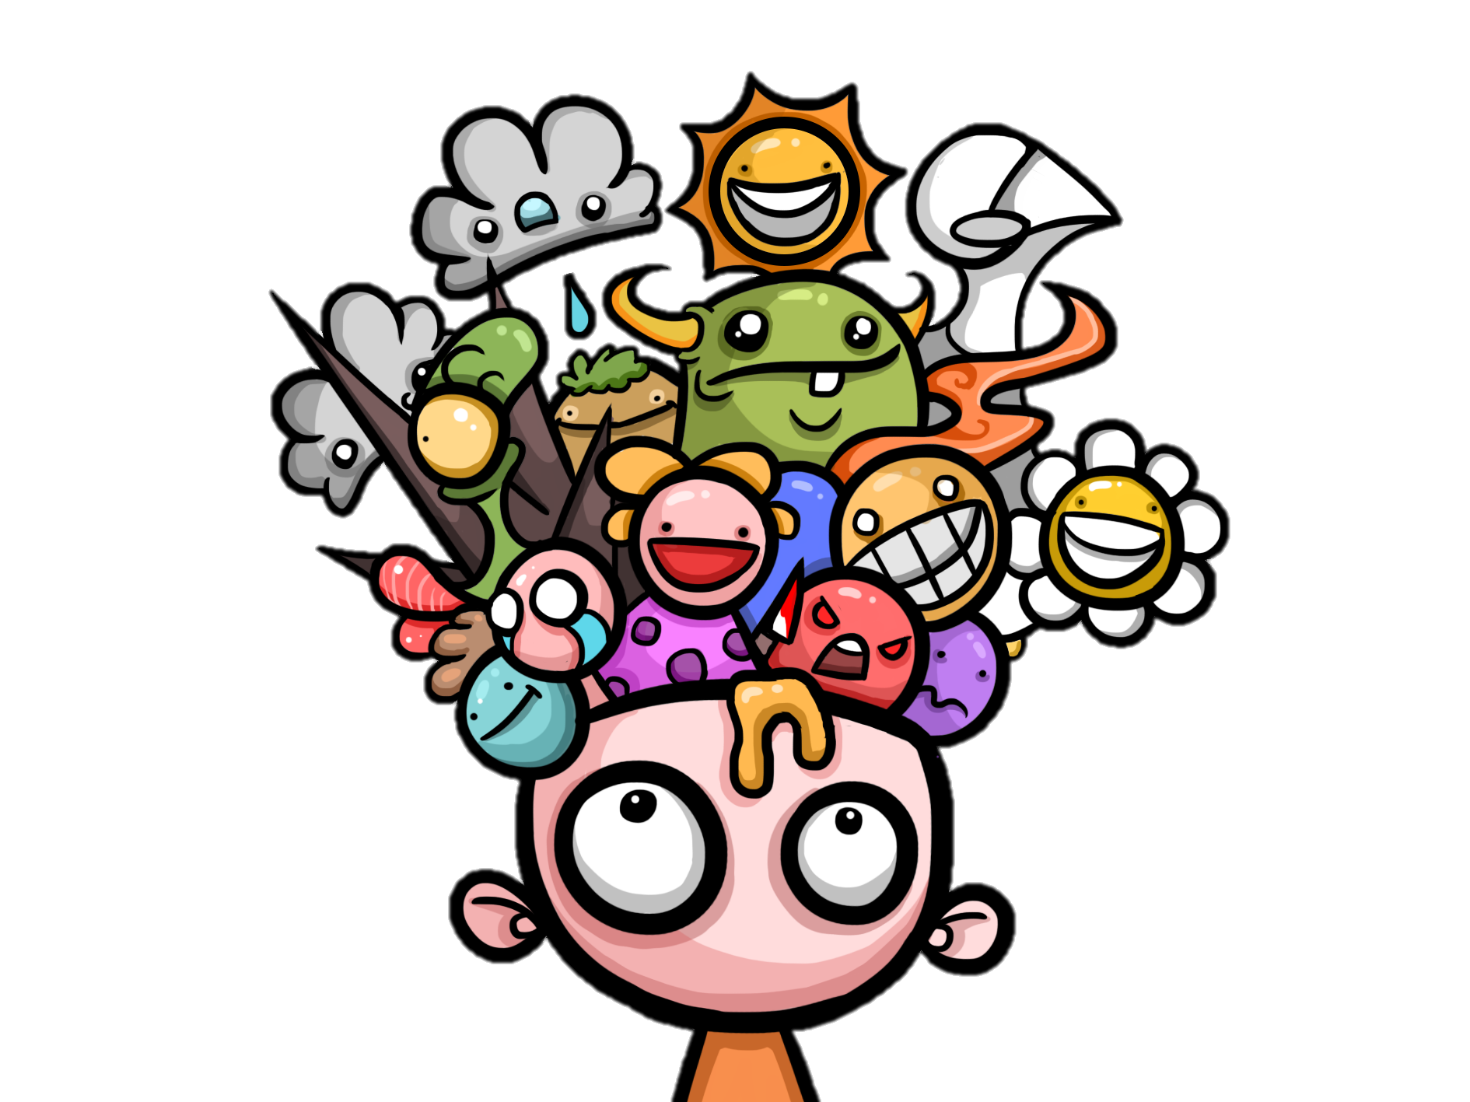
Prepusti domišljiji pot…
Prijetno ustvarjanje!

